Slide 1

Юнит тестирование в 1С
Как применить и не сгореть

Slide 2

Теория тестирования. Определения
Тестирование программного обеспечения - процесс исследования ПО с целью получения информации о качестве продукта
Сценарное тестирование - это действие по тестированию программного обеспечения, которое использует сценарии : гипотетические истории, чтобы помочь тестировщику разобраться со сложной проблемой или системой тестирования. Идеальный сценарий теста - это достоверная, сложная, убедительная или мотивирующая история; результат которого легко оценить.
Модульное тестирование (unit testing) — тесты, задача которых проверить каждый модуль системы по отдельности. Желательно, чтобы это были минимально делимые кусочки системы, например, модули.
Регрессионное тестирование (regression testing) — тестирование, которое используется для проверки того, не влияют ли новые фичи или исправленные баги на существующий функционал приложения и не появляются ли старые баги.

Slide 3
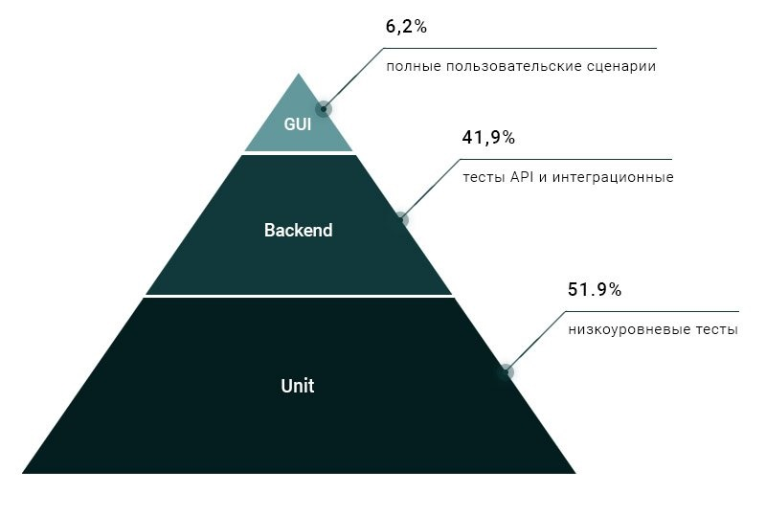
Теория тестирования. Пирамида тестирования

Slide 4
Модульное тестирование (unit testing)
Цель этого тестирования состоит в том, чтобы убедиться, что каждая единица программного кода работает должным образом. Обычно оно проводится на этапе разработки кода приложения. Модульные тест–кейсы изолируют фрагмент кода и проверяют его правильность.
Единицей может быть отдельная функция, метод, процедура, модуль или объект. Хорошее модульное тестирование предполагает, что есть возможность полной автоматизации - можно обратиться к любой работающей части.
Тесты как документация
Юнит-тесты могут служить в качестве документации к коду. Грамотный набор тестов, который покрывает возможные способы использования, ограничения и потенциальные ошибки, ничуть не хуже специально написанных примеров, и, кроме того, его можно выполнить и убедиться в корректности реализации.
Источник: https://leadstartup.ru/db/unit-testing

Slide 5
Рекомендации по Юнит-тестам
Автоматизация. Интегрируйте тестирование в код, чтобы оно запускалось автоматически.
Пишите тесты во время разработки.
Не распыляйтесь. Самое важное – проверить основные и по возможности добавлять потом новые
Хорошее название для теста. Название должно описывать, что тестируется, при каких условиях происходит тестирование и какой результат ожидается.
1 тест = 1 задача. В каждом тесте должна быть только одна установка, т.е. вы проверяете одно какое–то утверждение.

Slide 6
Найдите свою задачу
“Разработайте новый документ”
“Добавьте новую роль для работы с новым документом”
“Переименуйте название измерения регистра сведений, реквизита справочника и т.д”
“Сделайте новое регламентное задание импорта данных”
“Расширить Реквизит1 новым типом “Строка””
“Доработайте движения документа, но чтоб ничего не сломалось в старых”

Slide 7
Что можно тестировать в 1С?
Открытие форм
Запись справочников
Проверка макетов СКД
Проверка периодичности нумерации документов
Проверка интерактивного удаления
Проверка прав на чтение объекта
Проверка прав на интерактивное удаление объекта
Проверка регламентных заданий
Проверка составных типов данных
Проверка формирования печатных форм
и т.д…

Slide 8

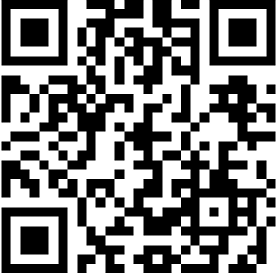
Дымовые тесты в 1С
Много тестов уже реализовано сообществом!
Vanessa Automation Driven Development

Slide 9
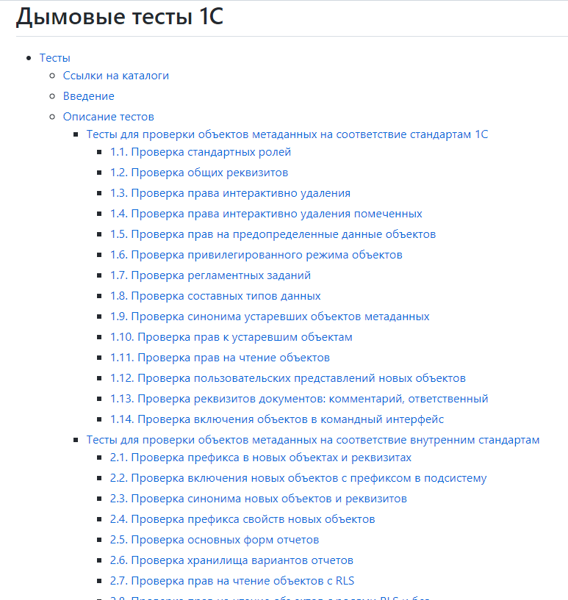
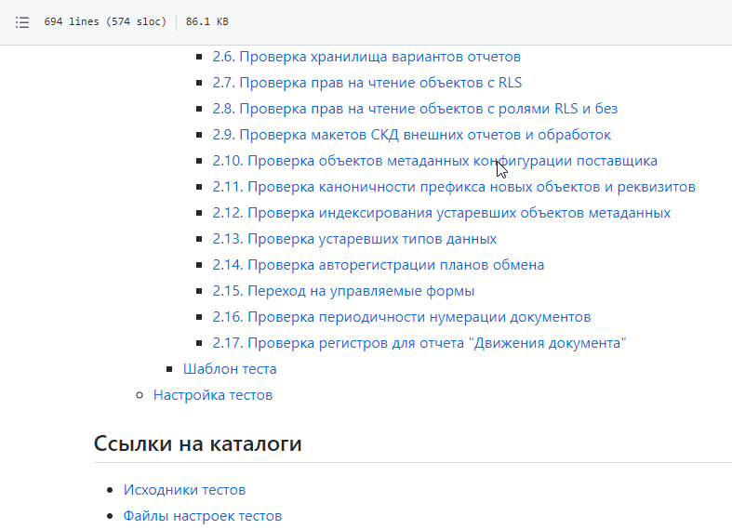
Дымовые тесты в 1С
https://github.com/vanessa-opensource/add/blob/develop/tests/smoke/smoke_tests_for_v8std.md

Slide 10
Что нам понадобится?
Демонстрационная конфигурация "Управляемое приложение" версии 8.3 (включает демонстрационную конфигурацию мобильного приложения) :: Платформа, механизмы и технологии :: Методическая поддержка для разработчиков и администраторов 1С:Предприятия 8
Установленная платформа 1С 8.3.10 и выше
Установленный One Script (https://oscript.io/ )
Установленные плагины ( vanessa runner, vanessa automation driven development)
Git for Windows ( https://git-scm.com/downloads )
Visual Studio Code (https://code.visualstudio.com/download )

Slide 11
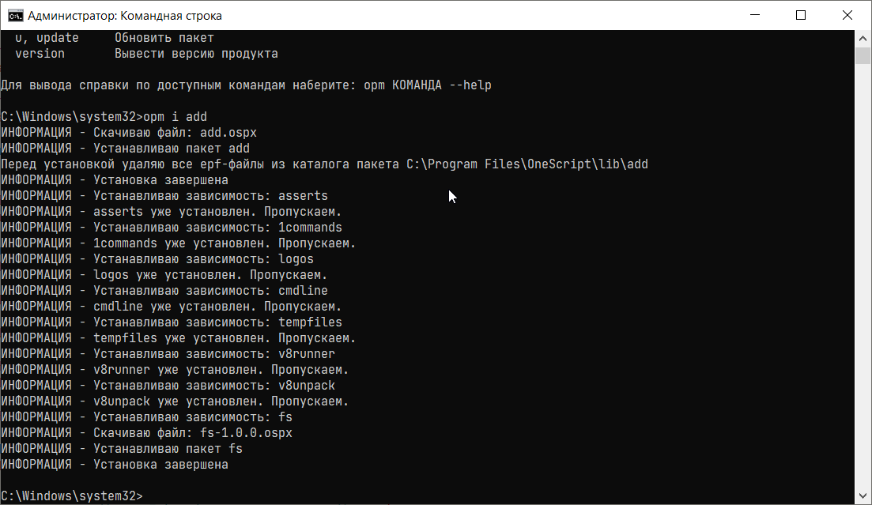
Установка vanessa add
opm i add

Slide 12
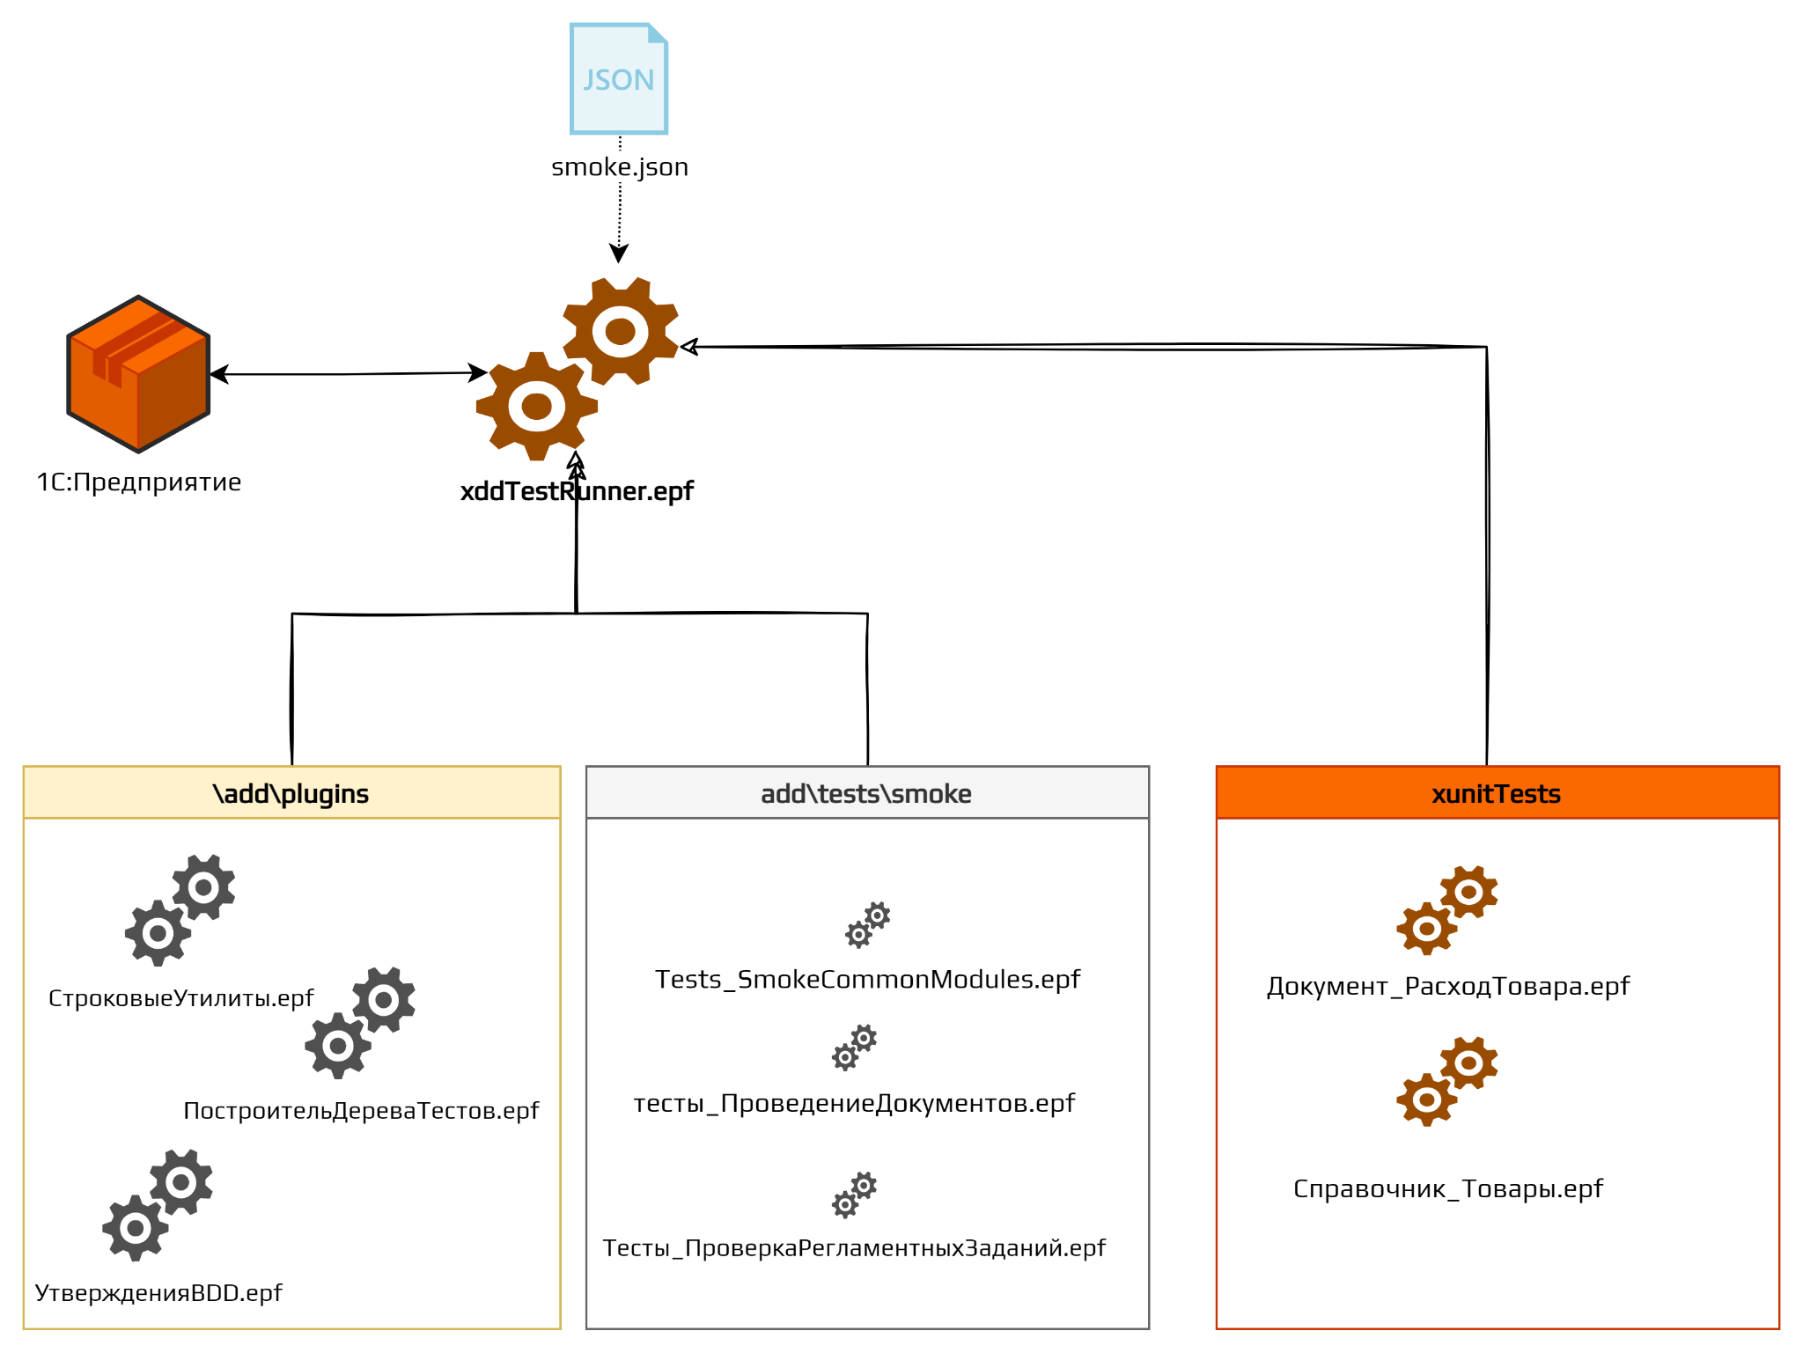
Как это устроено?

Slide 13
Принципы написания тестов
Тест считается успешным/прошедшим, если не было исключений.
для отказа теста вызовите исключение.
Тесты должны быть независимыми.
Используйте утверждения для проверки теста.
Используйте автоматизированную среду запуска тестов.
Запускайте тесты часто.
В результате разработка будет идти очень быстро, т.к. ошибки будут очень легко находиться из-за малого объема изменений между запусками тестов.
Тесты должны работать быстро.
По возможности запускайте все тесты.
Если все тесты выполняются слишком долго, часто запускайте только ту группу тестов, которая относится к текущей решаемой задаче. Но иногда (раз в час) все равно запускайте все тесты.
Подробные сообщения для пользователя при прохождении тестов нужны только в случае отказа тестов.
Устраняйте дублирование, проводите рефакторинг тестов и кода для устранения.
Источник на github

Slide 14
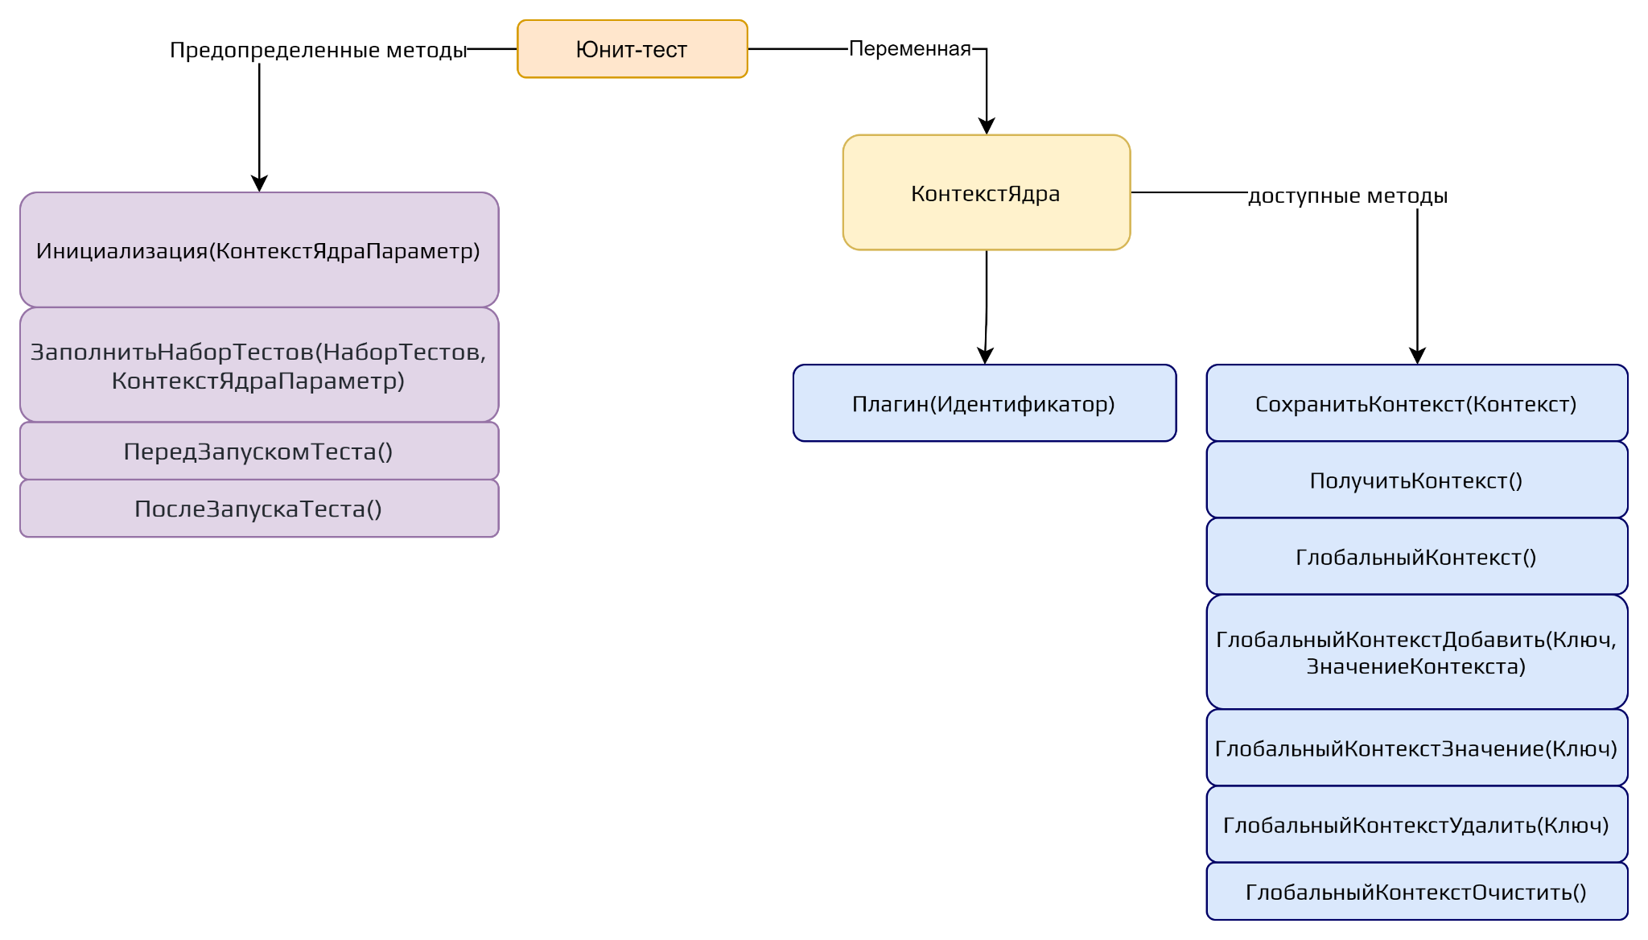
Создание файлов-тестов
Предопределенные свойства(переменные) и методы юнит- теста

Slide 15
Создание файлов-тестов
Базовые приемы написания тестов
Для гарантирования независимости тестов (это одно из основных требований к тестам) рекомендуется использовать механизм транзакций.
Перед запуском теста начинаем транзакцию, после выполнения теста транзакция отменяется. В итоге в базе не остается никаких следов тестирования и тесты работают независимо.
Можно использовать следующий шаблон методов теста
Процедура ПередЗапускомТеста() Экспорт
НачатьТранзакцию();
КонецПроцедуры
Процедура ПослеЗапускаТеста() Экспорт
Если ТранзакцияАктивна() Тогда
ОтменитьТранзакцию();
КонецЕсли;
КонецПроцедуры

Slide 16
Создание файлов-тестов
Базовые приемы написания тестов
Процедура ПередЗапускомТеста() Экспорт
СоздатьВспомогательныеДанные();
КонецПроцедуры
Процедура ПослеЗапускаТеста() Экспорт
УдалитьДокументы();
ГенераторТестовыхДанных.УдалитьСозданныеДанные(СтруктураДанных);
КонецПроцедуры
Процедура СоздатьВспомогательныеДанные() Экспорт
СтруктураДанных = ГенераторТестовыхДанных.СоздатьДанныеПоМакетам(ЭтотОбъект, "МакетВспомогательныеДанные");
КонецПроцедуры

Slide 17
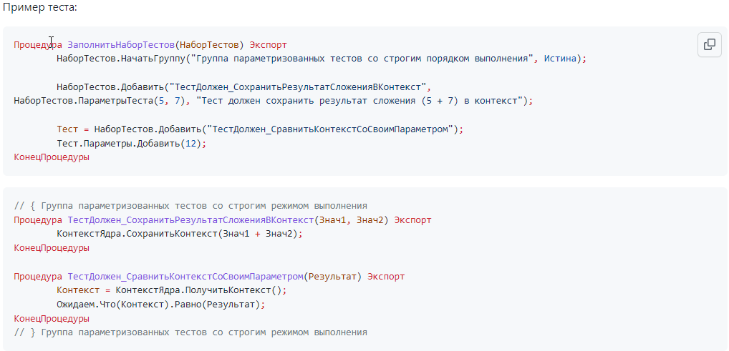
Создание файлов-тестов
Использование параметрических тестов
Источник на gitHub

Slide 18
Система плагинов
Базовые утверждения - простые, но мощные утверждения.
Текучие (fluent) утверждения - очень красивые и довольно удобные. Можно выполнять несколько проверок в одной строке проверки.
Проверка таблиц и табличных документов
Обращение к плагину (пример)
Перем КонтекстЯдра;
Перем ВременныеФайлы;
Процедура Инициализация(КонтекстЯдраПараметр) Экспорт
КонтекстЯдра = КонтекстЯдраПараметр;
ВременныеФайлы = КонтекстЯдра.Плагин("ВременныеФайлы");
КонецПроцедуры

Slide 19
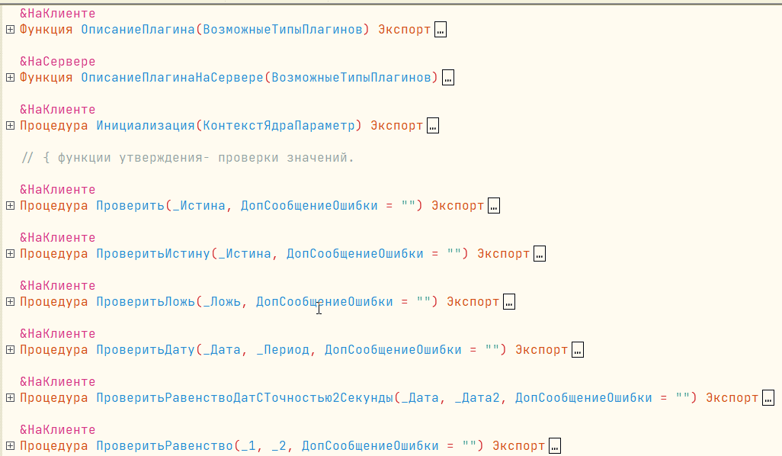
Программный интерфейс плагинов. Плагин “Утверждения”

Slide 20
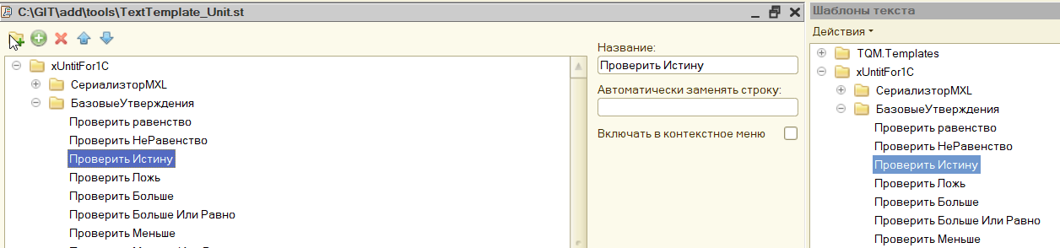
Помощник вызова методов плагинов
Подключить шаблоны из репозитория, ссылка на источник

Slide 21
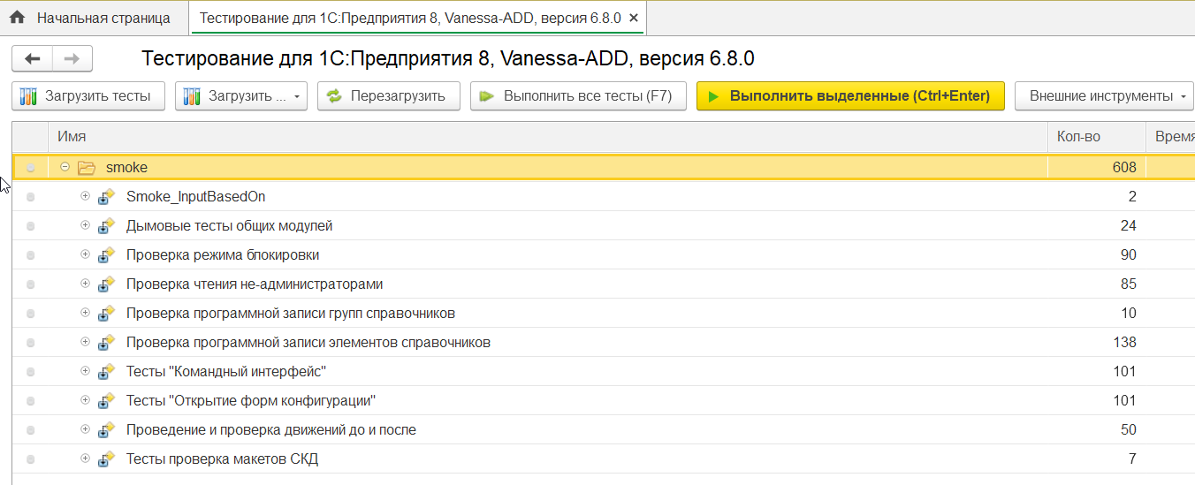
Запуск дымовых тестов в режиме Предприятие
Загрузить - Загрузить тесты из каталога файловой системы - C:\Program Files\OneScript\lib\add\tests\smoke
Ссылка на GitHub

Slide 22
Проверка метаданных на соответствие внутренним стандартам и стандартам разработки 1С
Проверка стандартных ролей - Тест проверяет состав основных ролей конфигурации, типовые роли и права на корень конфигурации, остальные роли и права на корень конфигурации. (#std488)
Проверка права интерактивно удаления - Тест проверяет, что у ролей кроме основных нет права на интерактивное удаление объектов базы данных (#std689)
Проверка права интерактивно удаления помеченных - Тест проверяет, что у ролей кроме основных нет права на интерактивное удаление помеченных объектов базы данных. (#std488)
Проверка прав на предопределенные данные объектов -Тест проверяет, что у ролей кроме основных нет следующих прав на предопределенные данные объектов (#std488):
Интерактивное удаление предопределенных данных
Интерактивная пометка удаления предопределенных данных
Интерактивное снятие пометки удаления предопределенных данных
Интерактивное удаление помеченных предопределенных данных
Проверка привилегированного режима объектов - Тест проверяет, что у объектов метаданных установлен привилегированный режим (#std485)
Проверка регламентных заданий - Тест проверяет, что у регламентного задания не установлен признак "Использование".(#std540)
Проверка составных типов данных - Тест проверяет, что реквизиты и свойства объектов метаданных:
Не используют составной тип данных "ЛюбаяСсылка", "ДокументСсылка" и т.д.
Не содержат примитивных и ссылочных типов. ( #std728)

Slide 23
Проверка метаданных на соответствие внутренним стандартам и стандартам разработки 1С
Проверка синонима устаревших объектов метаданных - Тест проверяет, что у устаревших (с префиксом "Удалить") объектов и свойств метаданных синоним содержит префикс "(не используется)". (#std534)
Проверка включения объектов в командный интерфейс - Тест проверяет, что объекты конфигурации включены в командный интерфейс или в служебные подсистемы.
(#std543)
Тесты для проверки объектов метаданных на соответствие внутренним стандартам
Проверка индексирования устаревших объектов метаданных - Тест проверяет, что у устаревших объектов метаданных отключено индексирование свойств.
Проверка авторегистрации планов обмена - Тест проверяет, что у объектов метаданных входящих в состав планов обмена отключена авторегистрация.
Проверка периодичности нумерации документов - Тест проверяет, что у всех документов в конфигурации установлена периодическая нумерация.

Slide 24
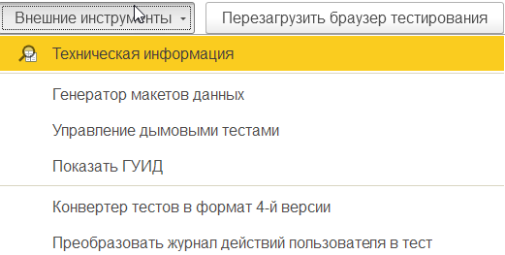
Внешние инструменты
Техническая информация - необходима при отправке pull request в проект на github
Генератор макетов данных - внешняя обработка для генерации тестовых данных из уже существующих
Управление дымовыми тестами - внешняя обработка для генерации файла smoke.json
Показать ГУИД - показывает ГУИД любой ссылки внутри базы данных

Slide 25
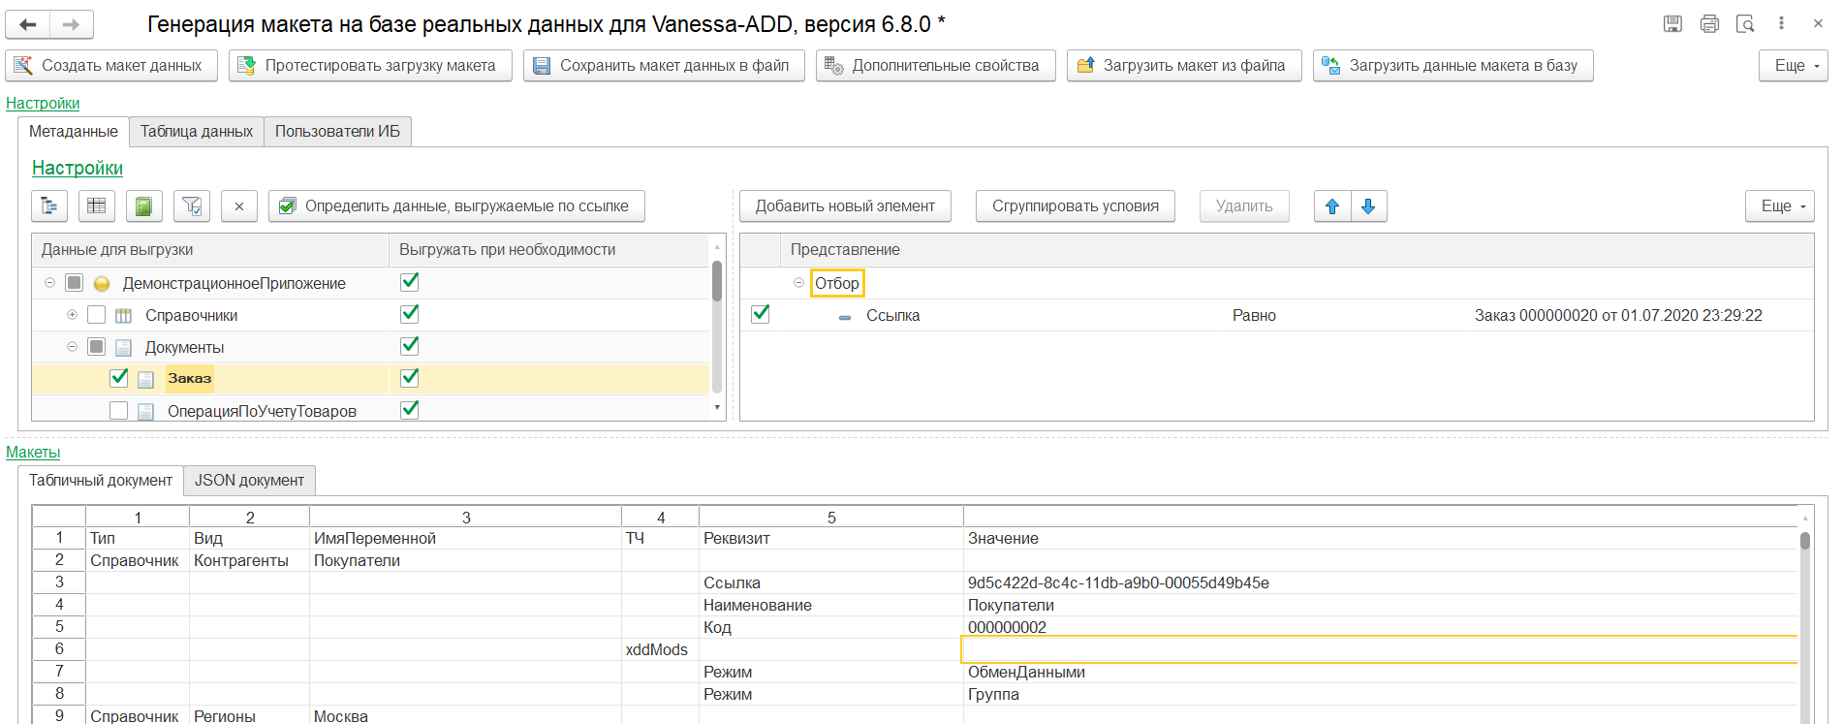
Внешние инструменты. Генератор макетов данных

Slide 26
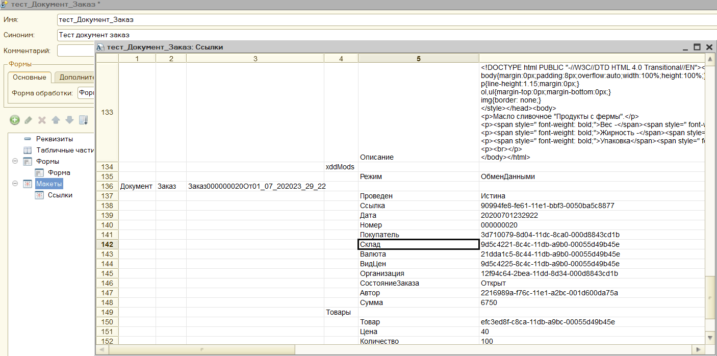
Сохранение сгенерированных данных в макете.Табличный документ

Slide 27
Реальный примеры юнит теста на демо конфигурации
Наличие строковых измерений в измерениях регистров накопления и регистров сведений
Шаги создания юнит-теста:
Скопировать шаблон и переименовать по названию теста, например тесты_ПроверкаСтроковыхИзмеренийВРегистрах
В модуле формы внести изменения в метод Настройки:
ПрефиксОбъектов - если используется, описать
ОтборПоПрефиксу - Истина/Ложь
ИсключенияИзПроверок - описать метаданные, которые необходимо исключить
В методе ЗаполнитьНаборТестов выполнить заполнение набора тестов:
Получить описание регистров для проверки (Метод Регистры(ПрефиксОбъектов, ОтборПоПрефиксу))
Добавить параметризируемый клиентский экспортный метод теста ТестДолжен_ПроверитьРегистр

Slide 28
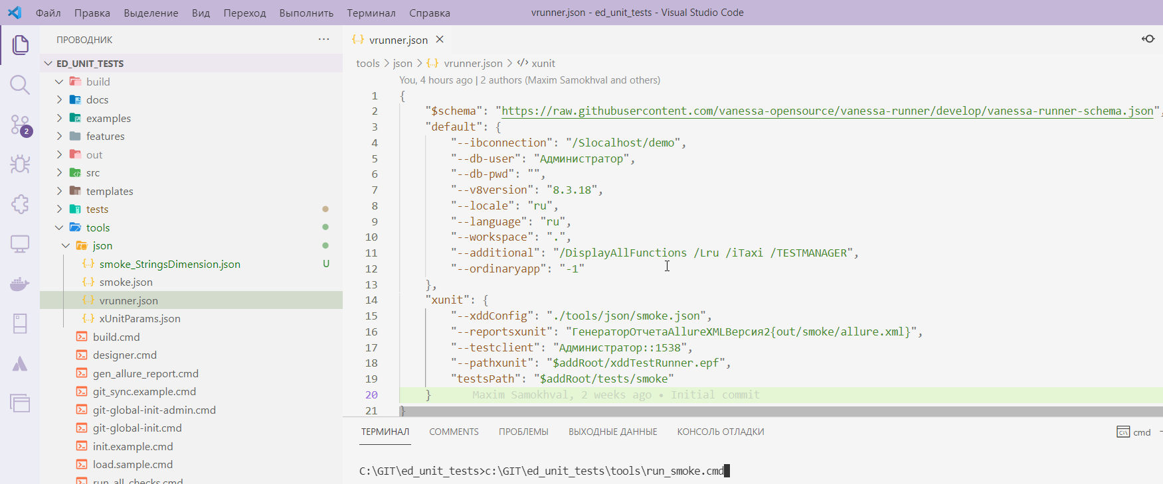
Запуск юнит-тестов из командной строки

Slide 29

Закрепить пройденный материал

Slide 30
Домашнее задание.
xUnit тест. Проверка печатной формы
Алгоритм проверки:
Сгенерировать макет эталонных данных
Сохранить эталон в макеты теста
Сгенерировать макет и сравнить с эталоном
Результат проверки:
Тест пройден: Макеты равны
Тест не пройден: Значения в макетах различаются

Slide 31
Домашнее задание.
xUnit тест. Проверка http-сервиса
Алгоритм проверки:
Вызвать метод HTTP “Товары” GET
Сравнить полученный ответ с ожидаемым
Результат проверки:
Тест пройден: Значения равны

Slide 32
Домашнее задание.
xUnit тест. Документ “Заказ покупателя”. ОбработкаЗаполнения
Алгоритм проверки:
Сгенерировать макет эталонных данных
Создать новый документ “Заказ покупателя” вводом на основании справочника “Контрагенты”
Создать новый документ “Заказ покупателя” вводом на основании справочника “Товары”
Сравнить полученный ответ с ожидаемым
Результат проверки:
Тест пройден: Значения равны

Slide 33
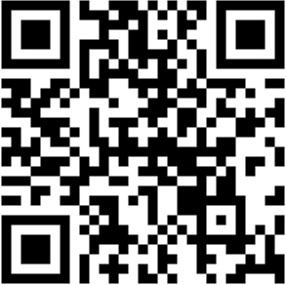

Дополнительная информация
Репозитории и чаты
add
TQM Systems
https://github.com/acsent80/erp2_xtests

Slide 34



Мы работаем для Вас!
+38 (044) 230-87-50
+38 (095) 179-06-08
+38 (068) 380-14-25
ул. Волошская, 51/27, офис 83
Киев 04080, Украина
sales@tqm.com.ua
mzosim@gmail.com
tqm.com.ua

